Slide 1
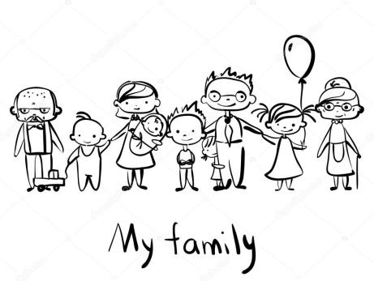
MEET MY FAMILY unit 4
2. del
Book page 58–75
Workbook page 54–71

Slide 2
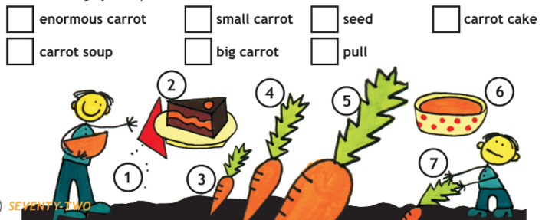
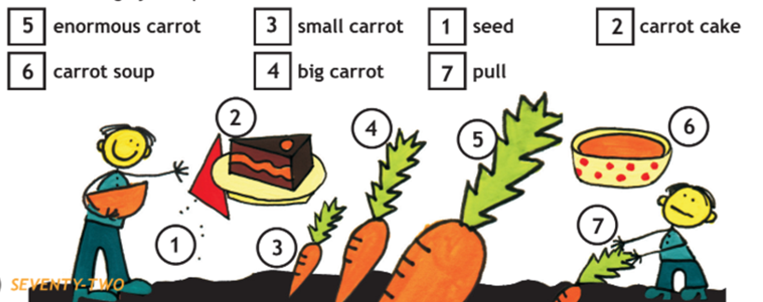
THE ENORMOUS CARROT VELIKANSKO KORENJE
BOOK – p. 72, ex. 22
Look and write the numbers.
(Poglej in zapiši številke.)

Slide 3
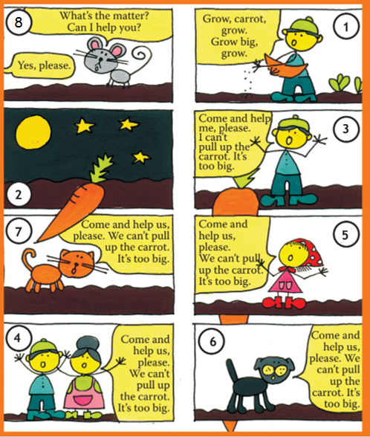
BOOK – p. 73
Listen to the story. Write down the numbers. Poslušaj zgodbo. Zapiši številke.

Slide 4
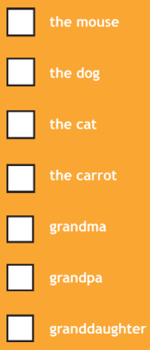
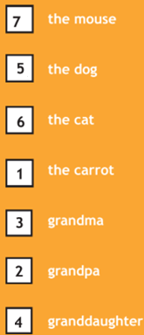
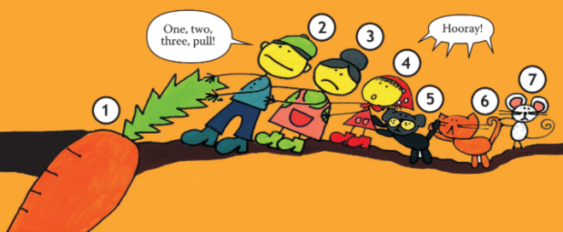
BOOK – p. 73
Write down the numbers. Zapiši številke.

Slide 5
THE ENORMOUS CARROT
NOTEBOOK-zvezek
Listen to the story again.
Poslušaj zgodbo še enkrat.
Find the„cut outs“ for the story The enormous carrot.
V delovnem zvezku poišči „cut outs“ zgodbe The enormous carrot.
Cut and stick them in the right order.
Izreži in nalepi jih v pravilnem vrstnem redu v svoj zvezek.

Slide 6
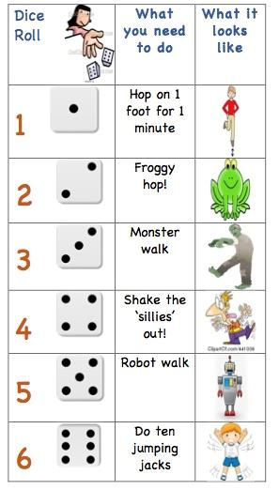
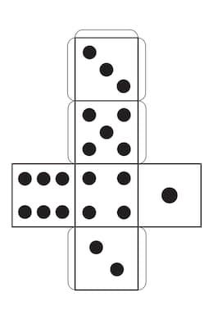
BREAK!!!

Slide 7
WORKBOOK – p. 67, 68, 71
Open your workbook at page 67.
(Odpri delovni zvezek na stani 67.)
Do the exercises on pages 67, 68, 71.
(Reši naloge na straneh 67, 68, 71.)

Slide 8
WORKBOOK – p. 69, 70
TEŽJE NALOGE! Upam, da ti jih bo uspelo rešiti!
Zapis o tvoji družini mi lahko pošlješ v pregled preko e-pošte.
Open your workbook at page 69.
(Odpri delovni zvezek na stani 69.)
Do the exercises on pages 69, 70.
(Reši naloge na straneh 69, 70.)

Slide 9
Now check the answers in your workbook!

Slide 10
REŠITVE

Slide 11
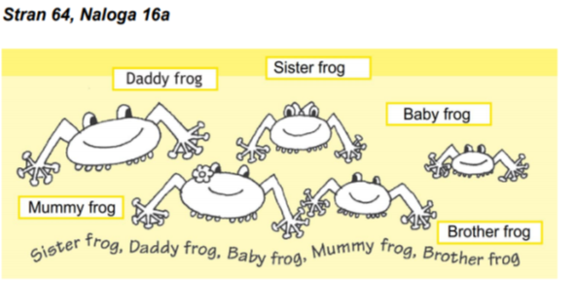
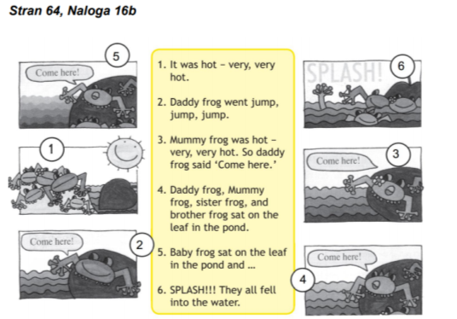
REŠITVE

Slide 12
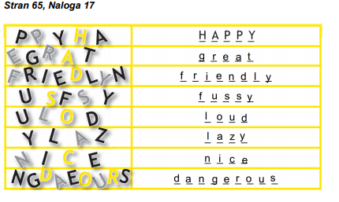
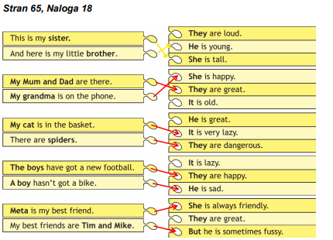
REŠITVE

Slide 13
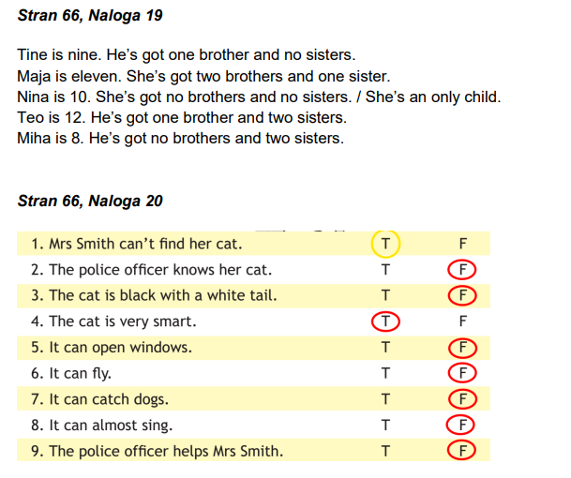
REŠITVE

Slide 14
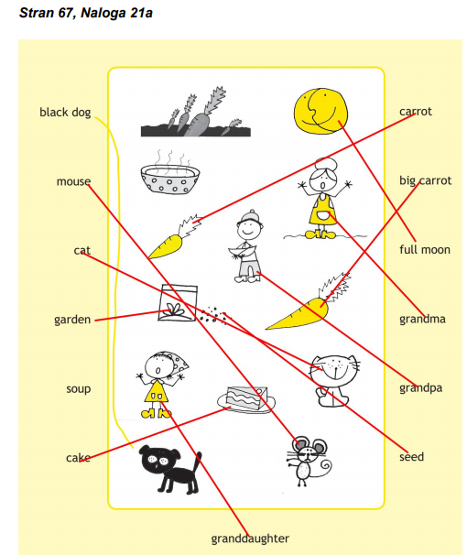
REŠITVE

Slide 15
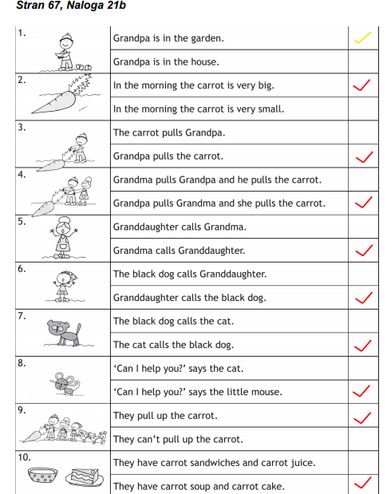
REŠITVE

Slide 16
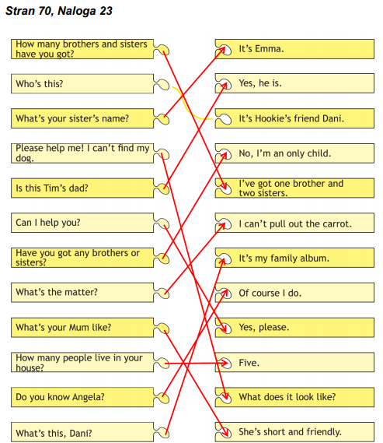
REŠITVE

